Slide 1
核桃品种介绍
魏县林业局高级工程师——刘振廷

Slide 2
一、核桃类型与品种
（一）类型：
1、晚实核桃
2、早实核桃
3、文玩核桃

Slide 3
1、晚实核桃
（1）雄先型：冀丰、高各庄4号、东杨庄5号
（2）雌先型：里香、礼品2号

Slide 4
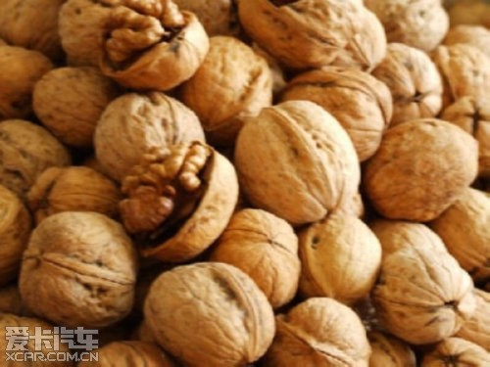
雄先型：冀丰核桃

Slide 5
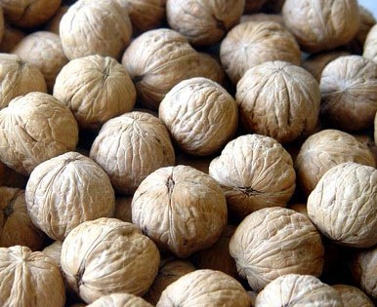
雄先型：高各庄4号

Slide 6
雄先型：东杨庄5号

Slide 7
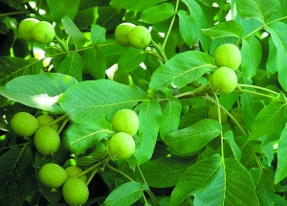
雌先型：里香

Slide 8
2、早实核桃
（1）雄先型：辽核1号、辽核7号、鲁光、香铃
（2）雌先型：中林1号、中林5号、陕核1号、西林2号

Slide 9
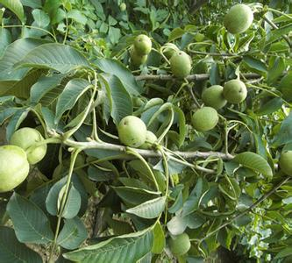
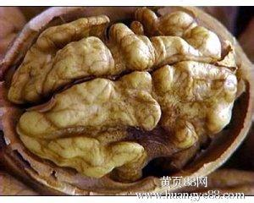
雄先型：辽核1号

Slide 10
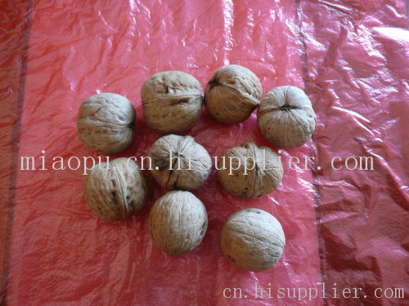
雄先型：辽核7号

Slide 11
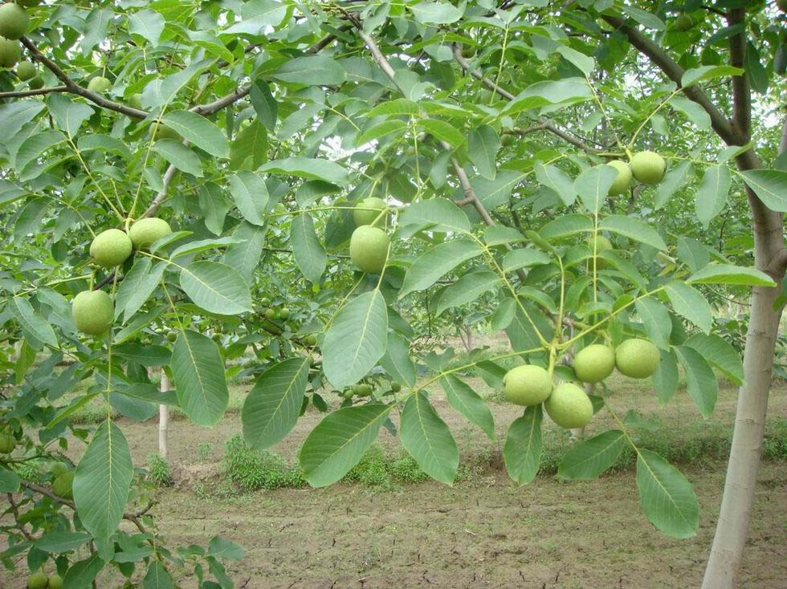
雄先型：鲁光

Slide 12
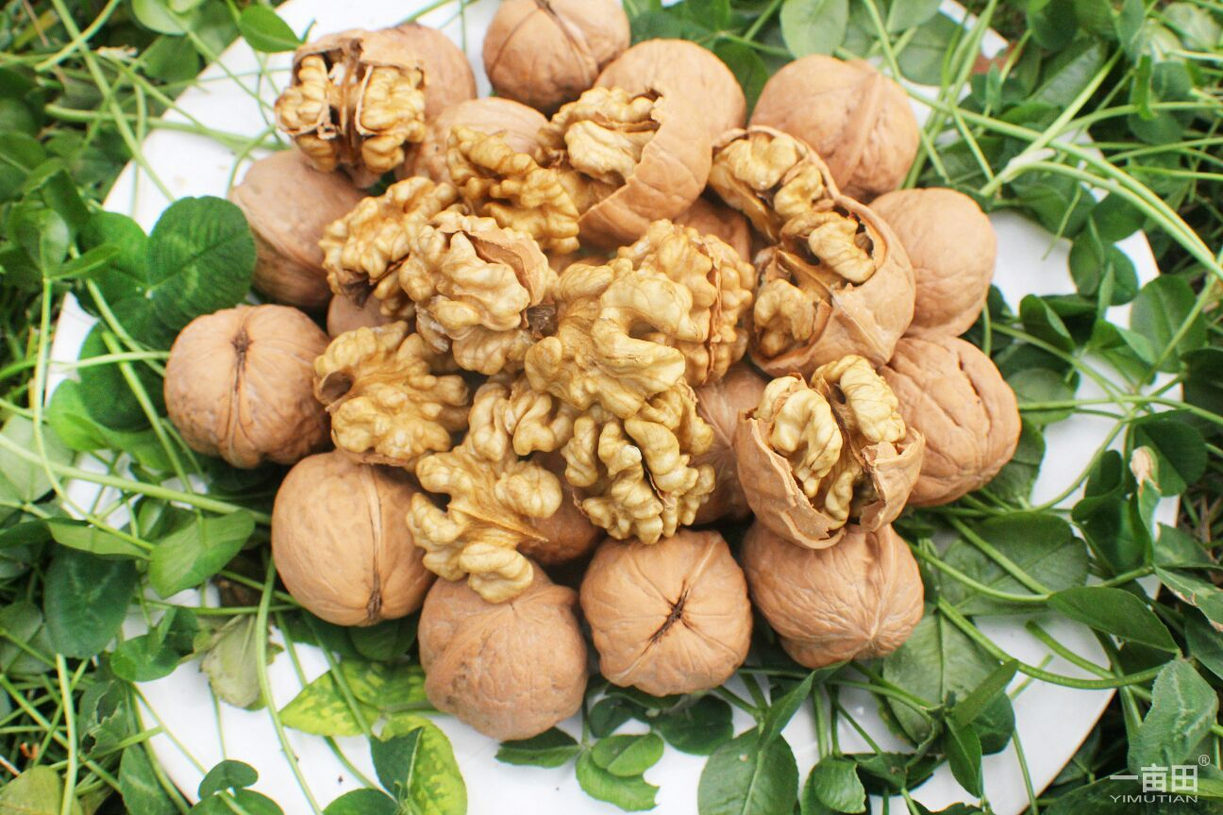
雄先型：香铃

Slide 13
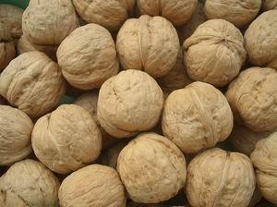
雌先型：中林1号

Slide 14
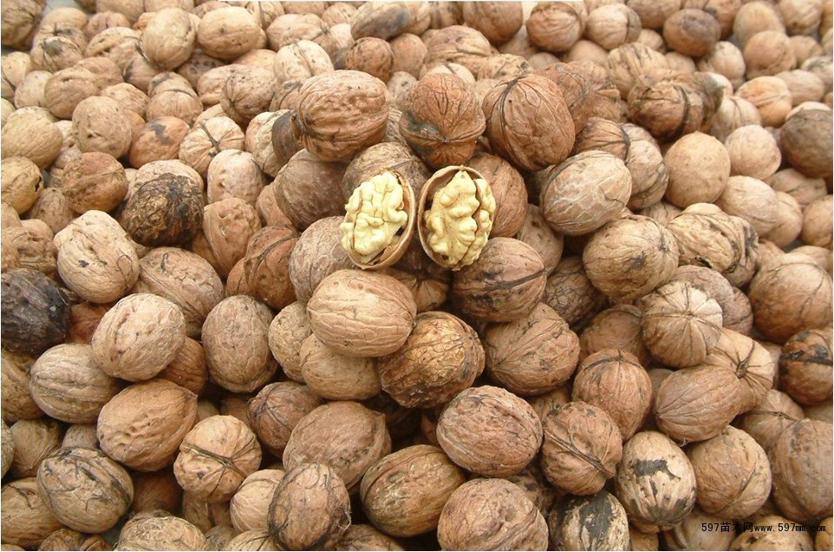
雌先型：中林5号

Slide 15
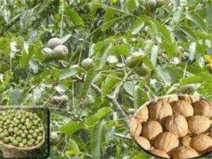
雌先型：陕核1号

Slide 16
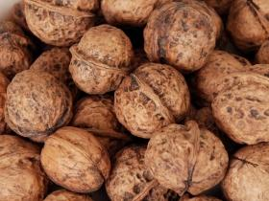
（2）雌先型：西林2号

Slide 17
3、文玩核桃
麻核桃 ，主产新疆和河北涞水县

Slide 18
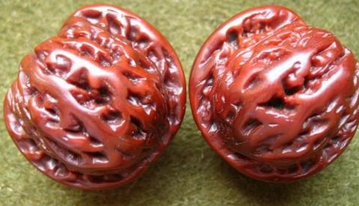
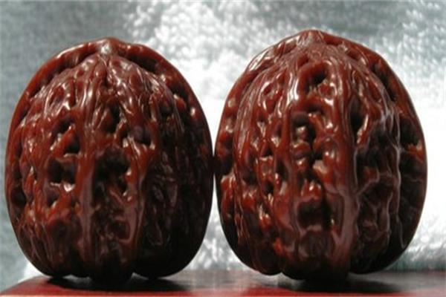
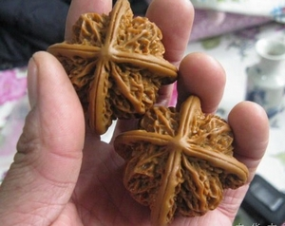
麻核桃

